Slide 1


Kurzinfo zum Workshop
„ Fächerübergreifende Aspekte im Schulprogramm“

Slide 2
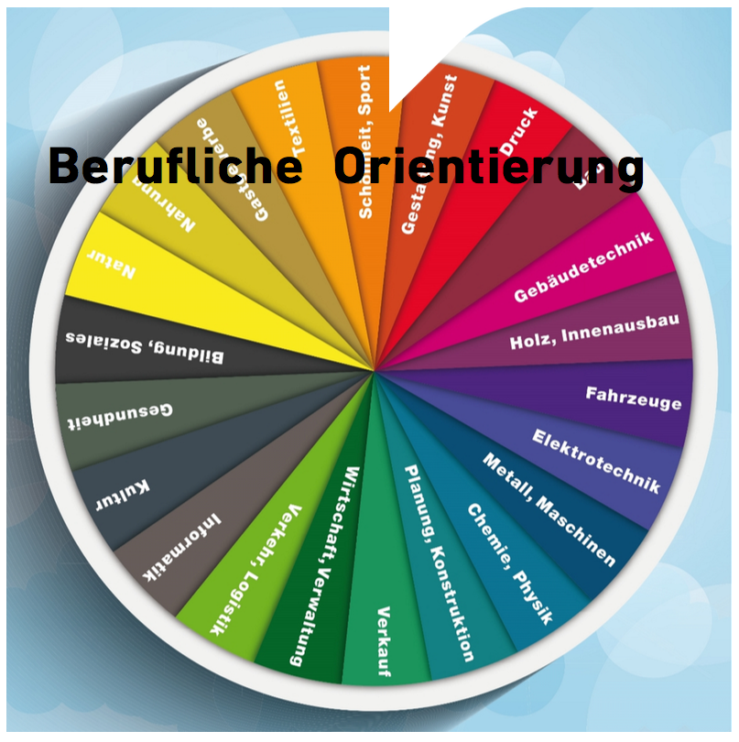
Berufliche Orientierung
BO-Prozess beginnt am 1. Schultag der Sekundarschule und dauert drei Jahre
BO-Unterricht ist mit einer Lektion in der 2. Klasse in der Stundentafel verankert
Der Prozess der „Beruflichen Orientierung“ ist fächerübergreifend während den drei Sekundarschuljahren angelegt

Slide 3

BO an der Sekundarschule
Die Laufbahn des Jugendlichen steht im Zentrum der drei Sekundarschuljahre.
Sie bildet die Voraussetzung für die Wahl des zukünftigen Bildungs- und Berufszieles.

Slide 4
Notes:
Visualisierung fächerübergreifende Aspekte während der Präsentation am Plakat aufzeigen. Wer?

Slide 5

Was liefert BO an die anderen Fächer?
Einblicke in die Bildungswege, Berufs- und Arbeitswelten aufzeigen
Entscheidungsprozesse entwickeln
Planen, umsetzen und dokumentieren des Bewerbungsprozesses
Notes:
Kompetenzen aus dem Lehrplan Volksschule Basel-Landschaft

Slide 6

Was ist für BO wichtig?
Ethik, Religion und Gemeinschaft (ERG)
Die Klasse erleben
Sich kennen lernen
Idole – Vorbilder
Stärken – Schwächen
Freizeit
Arbeiten für die Gemeinschaft
Besuch am Arbeitsplatz (Zukunftstag) – atypische Berufe kennen lernen
Lerntagebuch schreiben (Was habe ich gemacht?)
Lerntechniken erarbeiten
Wie gehe ich mit Problemen um? (Problembewältigung)
Notes:
ERG über alle drei Schuljahre der Sekundarschule ist eine Chance für die „Berufliche Orientierung“. Diese Kompetenzen sind hilfreich für den BO-Unterricht in der 2. Klasse.

Slide 7

Was ist für BO wichtig?
Hauswirtschaft
Bedeutung von Arbeit (Wert der Arbeit, Sinn und Zweck der Arbeit)
Gesundheit und Lebensbedingungen (Wohnumfeld, Arbeitsplatzbedingungen, etc.)
Arbeitswelten (Familienmodelle, Zukunftstag im Haushalt)
Lehrvertrag: Rechte und Pflichten aufzeigen
Umgang mit Geld aufzeigen
Miet- und Kaufverträge einschätzen

Slide 8

Was ist für BO wichtig?
Deutsch
Bewerbungsunterlagen
Vorstellungsgespräche
Schnupperlehrtagebuch
Sprachliche Grundlagen
Arbeit mit Texten
Erstellen eines Briefes
Gesprächsführung
Notes:
Als Ergänzung für den Deutschunterricht könnte auch das führen eines Schnupperlehrtagebuches thematisiert und bewertet werden.
Die MI Anwendungskompetenzen könnten z. B. in das Fach Deutsch einfliessen.

Slide 9

Was bekommt BO noch?
  Produktion und Präsentation (MI Anwendungskompetenzen)
  Recherche und Lernunterstützung (MI Anwendungskompetenzen)
  Gender und Gleichstellung (BNE = Bildung für Nachhaltige Entwicklung)
Notes:
MI Anwendungskompetenzen und BNE (Bildung nachhaltige Entwicklung) sind nicht in einem Fach integriert und müssen auf irgend eine Art und Weise in BO einfliessen. Dies ist eine Herausforderung für jede Schule.

Slide 10

Was ist für BO sonst noch wichtig?
Allgemein
Absprachen und regelmässiger Austausch zwischen den Fachpersonen ERG, D, MI, BO und HW sind erforderlich
Die „berufliche Orientierung“ jedes einzelnen Jugendlichen steht im Fokus der Sekundarschule I
Die Jugendlichen sollen eine passende Anschlusslösung finden (entsprechend Ihren Fähigkeiten und Fertigkeiten)
Gemeinsamer Fahrplan in Bezug der „fächerübergreifenden Aspekte“ an den Sekundarschulen entwickeln

Slide 11
Fächerübergreifende Aspekte

Slide 12

Notes:
Gemeinsam den Herausforderungen stellen und einander die Hand reichen und unterstützend wirken.

Slide 13
Kurzinfo zum Workshop
„ Fächerübergreifende Aspekte im Schulprogramm“
Danke für eure Aufmerksamkeit

